Slide 1
KẾT NỐI TRI THỨC VỚI CUỘC SỐNG
CHÀO MỪNG CÁC EM ĐẾN VỚI TIẾT TOÁN
Toán 1
GV: Nguyễn Thị Thiên

Slide 2
VƯỢT CHƯỚNG
NGẠI VẬT

Slide 3
Số 34 gồm: …. chục và 4 đơn vị
Không trả lời được thì mình giúp cho để qua vòng nhé!

Slide 4
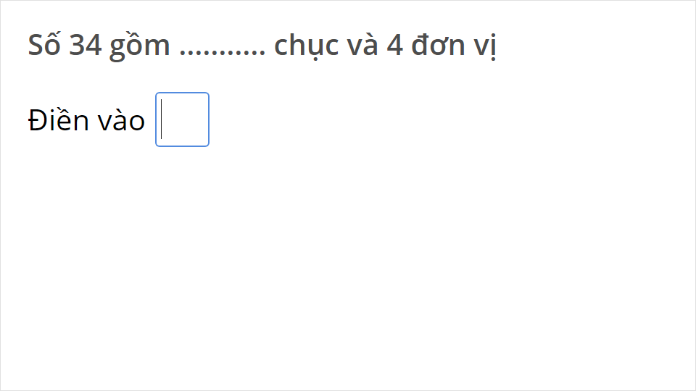
Câu hỏi kiểm tra
Chọn đối tượng này và nhấp vào nút "Chèn bài tập" để chỉnh sửa đối tượng này

Slide 5
100 gồm mấy chục?
Không trả lời được thì mình giúp cho để qua vòng nhé!

Slide 6
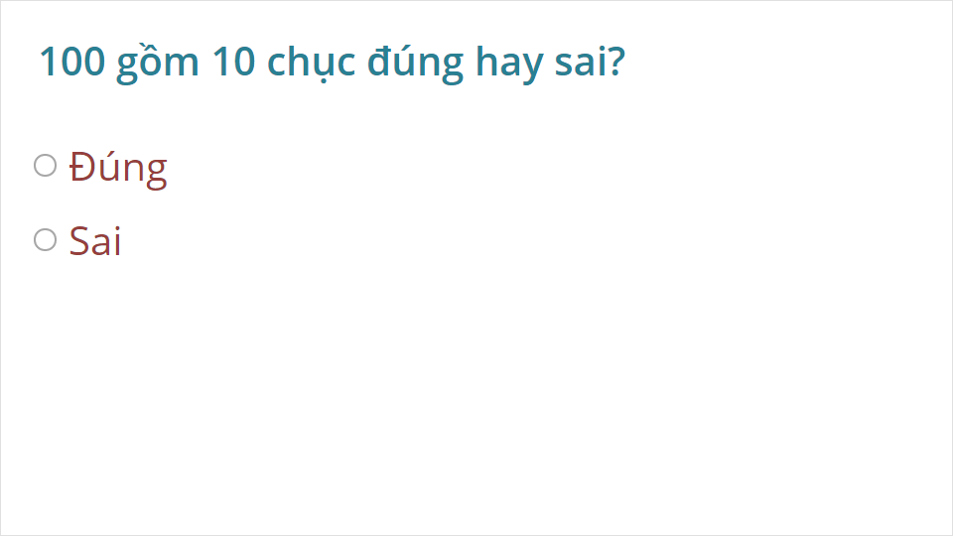
Câu hỏi kiểm tra
Chọn đối tượng này và nhấp vào nút "Chèn bài tập" để chỉnh sửa đối tượng này

Slide 7
Điền số vào chỗ chấm: 1; 3; 5; ….; 9
CHÀO MỪNG TÍ XÌ TRUM VỀ NHÀ
Không trả lời được thì mình giúp cho để qua vòng nhé!

Slide 8
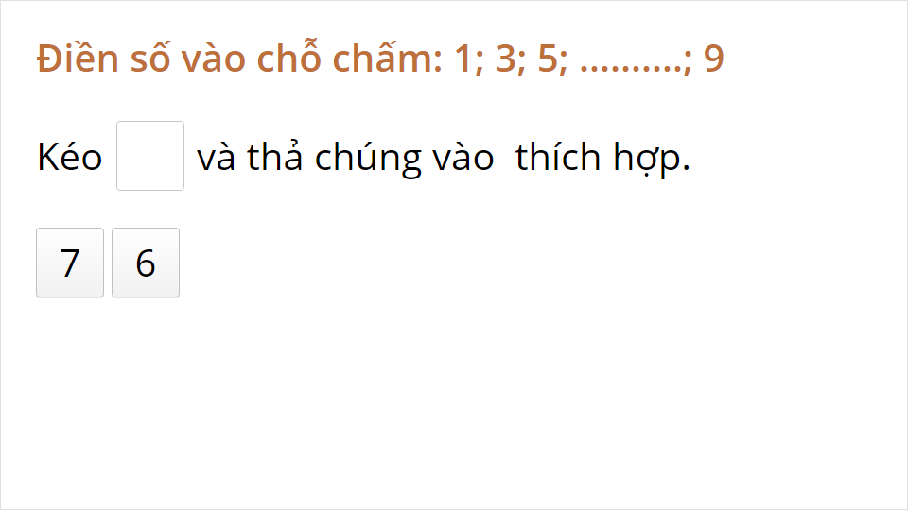
Câu hỏi kiểm tra
Chọn đối tượng này và nhấp vào nút "Chèn bài tập" để chỉnh sửa đối tượng này

Slide 9
CHÀO MỪNG TÍ XÌ TRUM VỀ NHÀ
Không trả lời được thì mình giúp cho để qua vòng nhé!

Slide 10
Chủ đề 7: ĐỘ DÀI VÀ ĐO ĐỘ DÀI
Bài 28: Luyện tập chung
Tiết 1 ( trang 40 + 41)
Ban biên tập AES

Slide 11
1
Đồ vật nào dài hơn?

Slide 12
1
Đồ vật nào dài hơn?

Slide 13
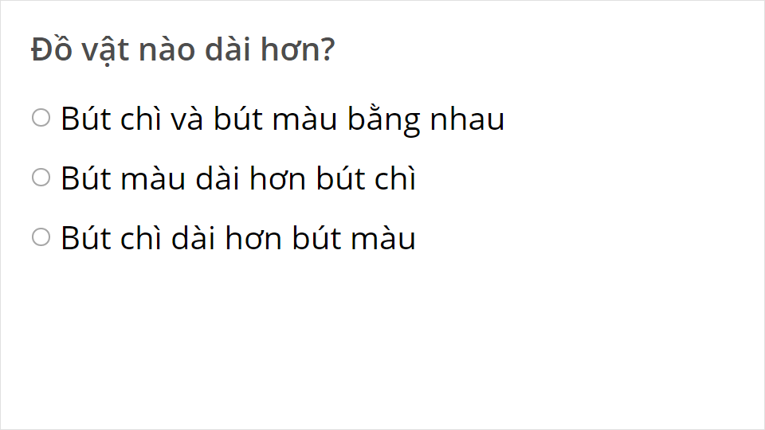
Câu hỏi kiểm tra
Chọn đối tượng này và nhấp vào nút "Chèn bài tập" để chỉnh sửa đối tượng này

Slide 14
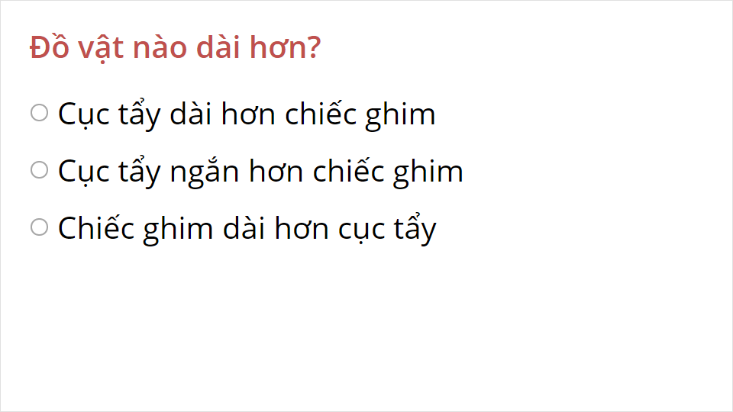
Câu hỏi kiểm tra
Chọn đối tượng này và nhấp vào nút "Chèn bài tập" để chỉnh sửa đối tượng này

Slide 15
1
Đồ vật nào dài hơn?
a. Bút chì dài hơn bút sáp.
b. Cục tẩy dài hơn cái ghim

Slide 16
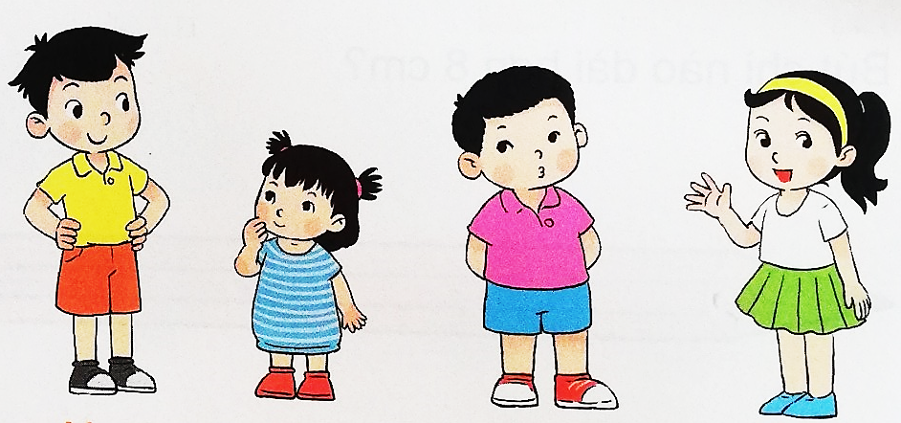
2
Bạn nào cao nhất? Bạn nào thấp nhất?
Nam
Mi
Việt
Mai

Slide 17
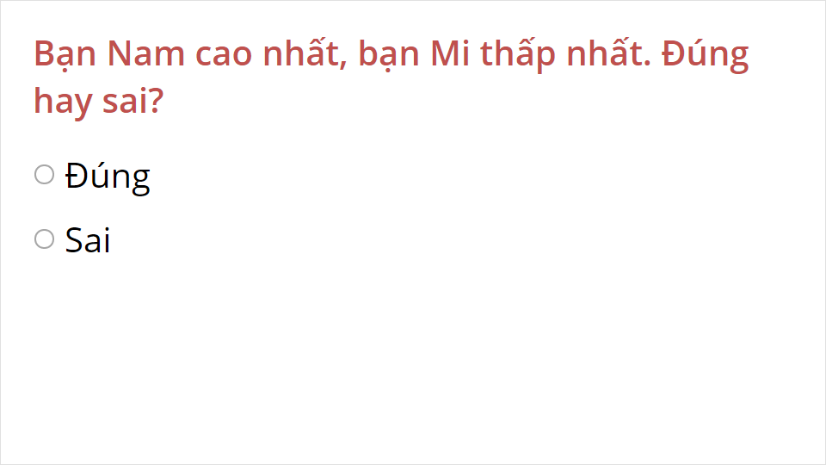
Câu hỏi kiểm tra
Chọn đối tượng này và nhấp vào nút "Chèn bài tập" để chỉnh sửa đối tượng này

Slide 18
2
Bạn nào cao nhất? Bạn nào thấp nhất?
a. Bạn nào cao nhất?
Bạn Nam
b. Bạn nào thấp nhất?
Bạn Mi
Nam
Mi
Việt
Mai

Slide 19
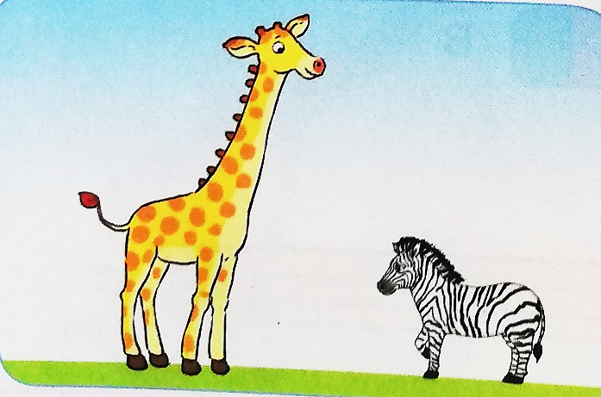
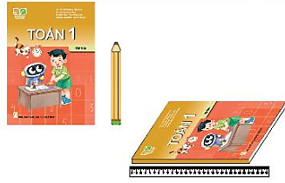
Ngựa hay hươu cao cổ cao hơn?
Thước hay bút chì dài hơn?
3

Slide 20
3
Ngựa hay hươu cao cổ cao hơn?

Slide 21
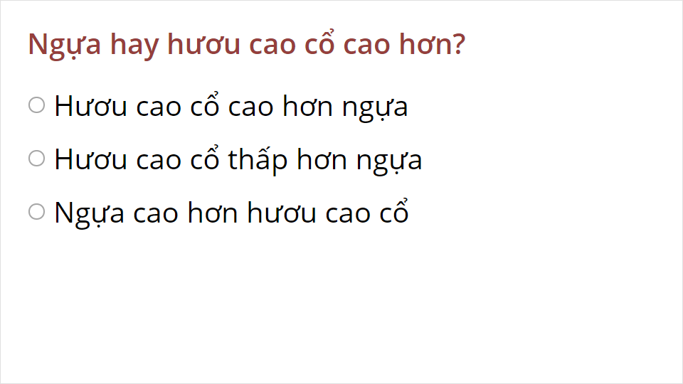
Câu hỏi kiểm tra
Chọn đối tượng này và nhấp vào nút "Chèn bài tập" để chỉnh sửa đối tượng này

Slide 22
3
Ngựa hay hươu cao cổ cao hơn?
Hươu cao cổ cao hơn ngựa.

Slide 23
b. Thước hay bút chì dài hơn?
3

Slide 24
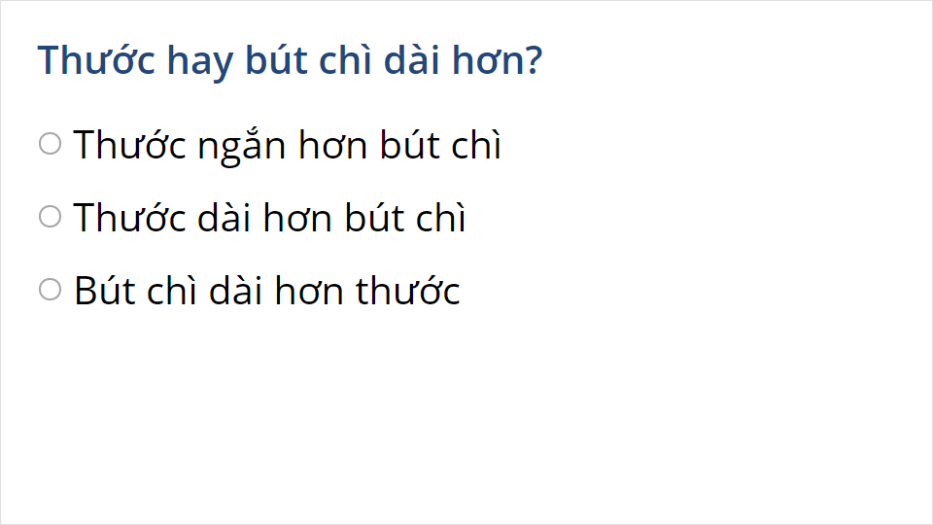
Câu hỏi kiểm tra
Chọn đối tượng này và nhấp vào nút "Chèn bài tập" để chỉnh sửa đối tượng này

Slide 25
b. Thước hay bút chì dài hơn?
3
Thước kẻ dài hơn bút chì

Slide 26
4
Đo độ dài mỗi đồ vật
?
cm
?
cm
?
cm
?
cm

Slide 27
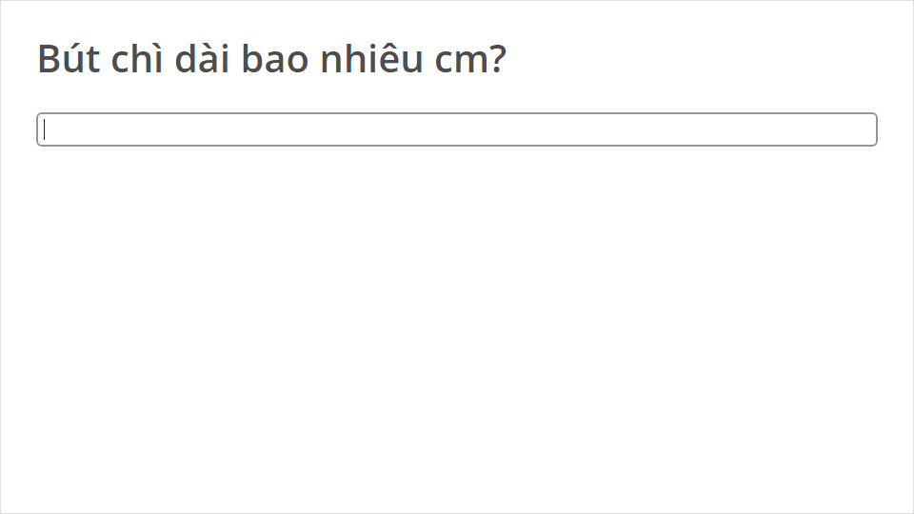
Câu hỏi kiểm tra
Chọn đối tượng này và nhấp vào nút "Chèn bài tập" để chỉnh sửa đối tượng này

Slide 28
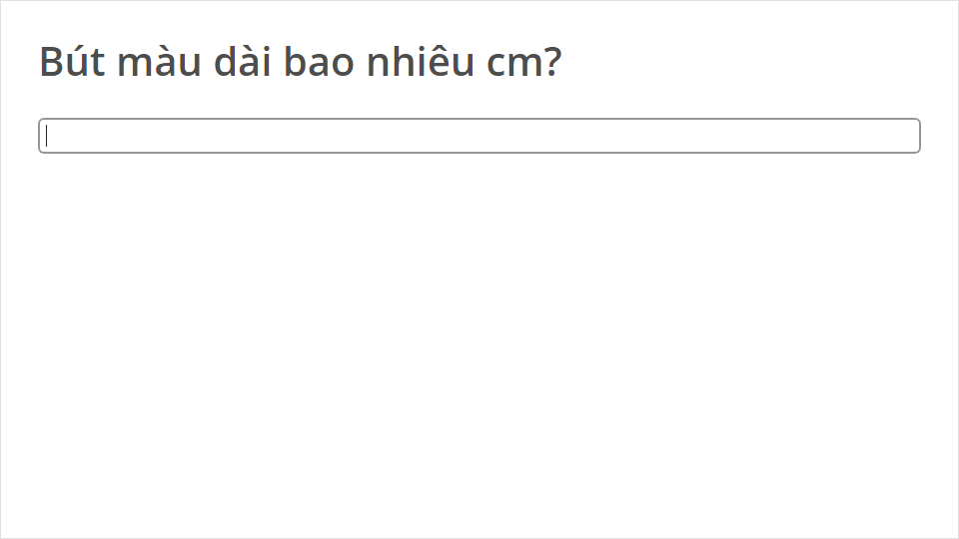
Câu hỏi kiểm tra
Chọn đối tượng này và nhấp vào nút "Chèn bài tập" để chỉnh sửa đối tượng này

Slide 29
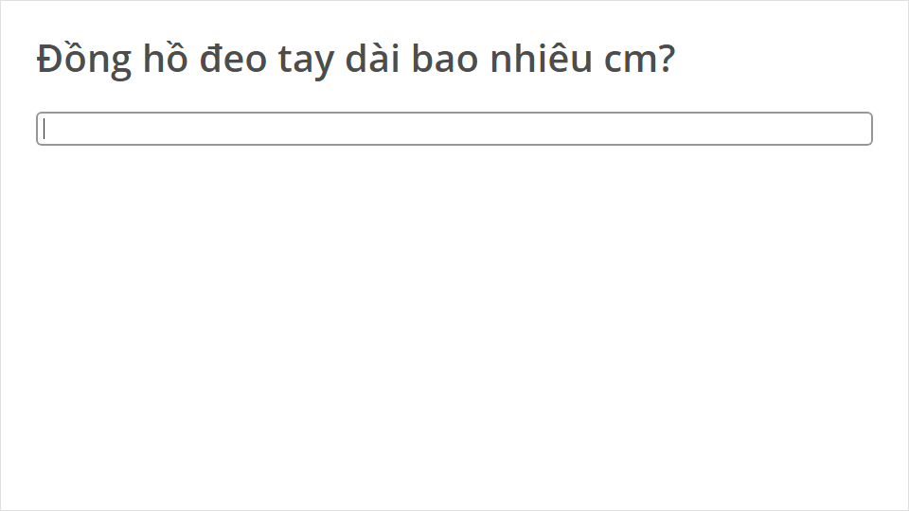
Câu hỏi kiểm tra
Chọn đối tượng này và nhấp vào nút "Chèn bài tập" để chỉnh sửa đối tượng này

Slide 30
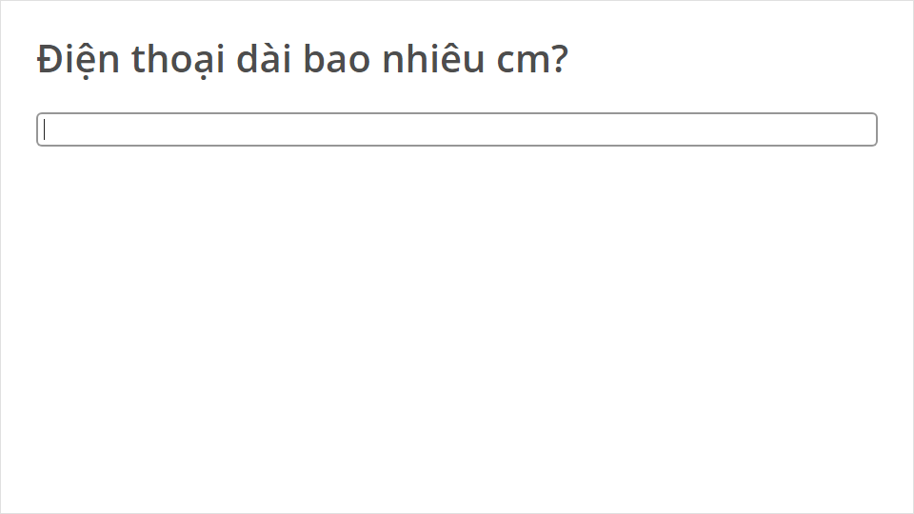
Câu hỏi kiểm tra
Chọn đối tượng này và nhấp vào nút "Chèn bài tập" để chỉnh sửa đối tượng này

Slide 31
4
Đo độ dài mỗi đồ vật
8
?
cm
?
?
6
12
10
cm
?
cm
cm

Slide 32
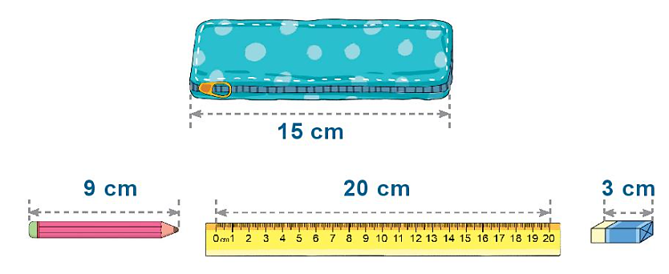
5
Đồ vật nào dưới đây cho được vào trong hộp bút?

Slide 33
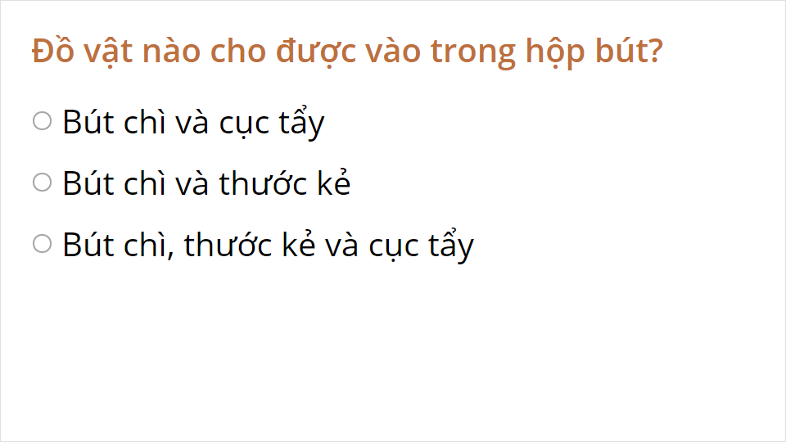
Câu hỏi kiểm tra
Chọn đối tượng này và nhấp vào nút "Chèn bài tập" để chỉnh sửa đối tượng này

Slide 34
5
Đồ vật nào dưới đây cho được vào trong hộp bút?

Slide 35
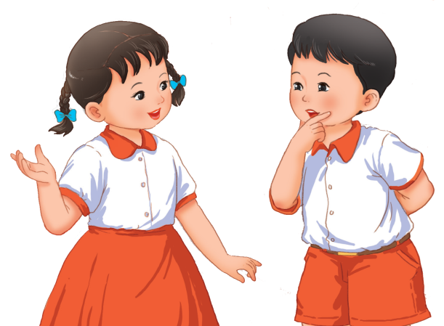
VẬN DỤNG

Slide 36
Bài học đến đây kết thúc
chào tạm biệt cả lớp mình nhé

